Slide 1
ОБЩИЕ ПРИЗНАКИ РОЗОЦВЕТНЫХ.
Автор:
Учитель- дефектолог
Карасева Марина Алексеевна
ГБОУ СКОШИ VIII вида №7 г. Зеленограда

Slide 2
Тема: Общие признаки розоцветных.
Цели на уроке:
Образовательные:
Обобщить и систематизировать общие признаки семейства розоцветных.
Коррекционные:
Развивать внимание, память, мышление.
Сравнивать растения по основным признакам.
Воспитательные:
Учить бережному отношению к природе на примере значения семейства розоцветных в жизни человека.
Понимать и чувствовать красоту растений.

Slide 3
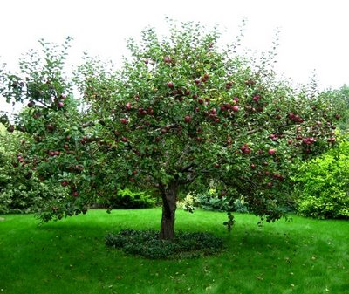
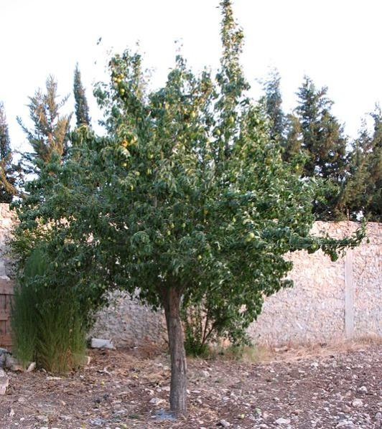
Деревья розоцветных.
Стебель – ствол.
Яблоня Груша

Slide 4
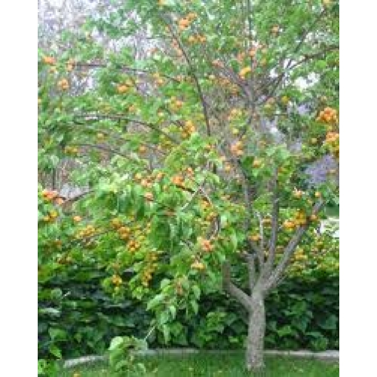
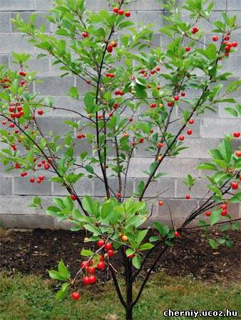
Сравни деревья.
Абрикосовое дерево Вишня

Slide 5
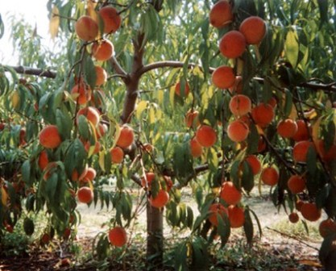
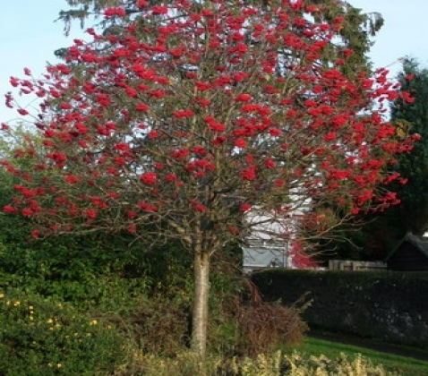
Найди отличия.
Персиковое дерево Рябина

Slide 6
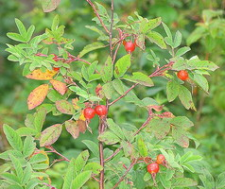
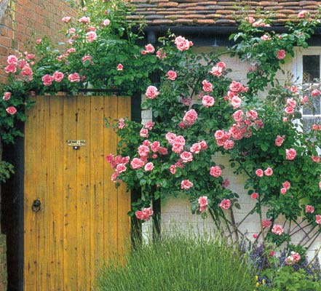
Кустарники розоцветных.
Стебель с шипами
Шиповник Роза

Slide 7
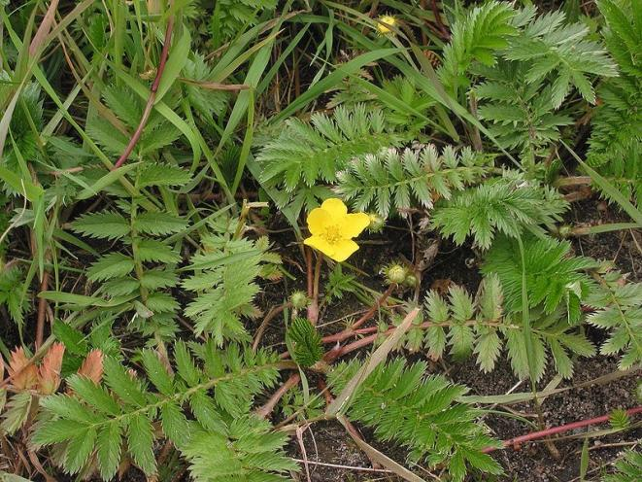
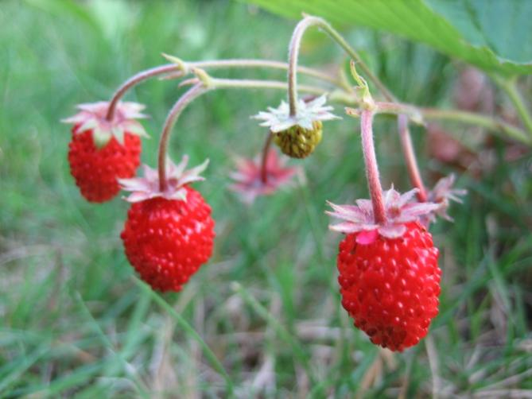
Травянистые растения розоцветных
Травы – мягкие травянистые стебли
Гусиная лапчатка Земляника

Slide 8
Назови кустарники.

Slide 9
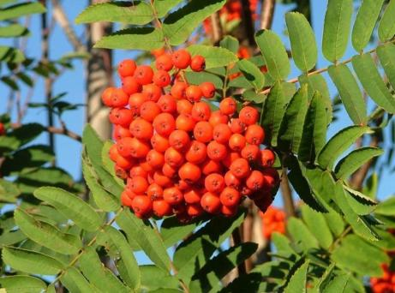
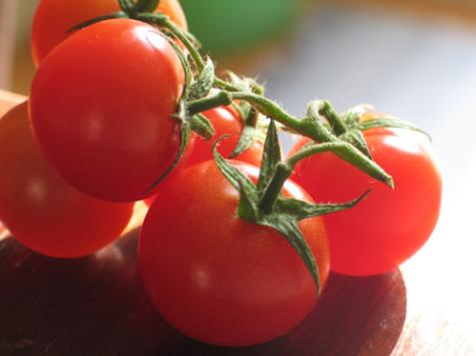
Подумай.
Какое растение «лишнее»?

Slide 10
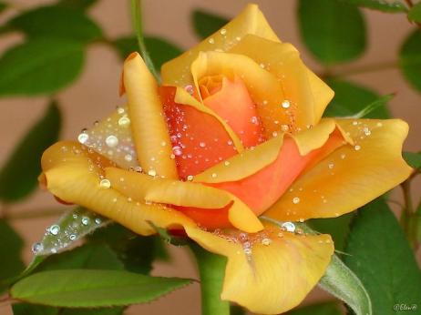
Стебель розоцветных.
У каких растений стебель с шипами?

Slide 11
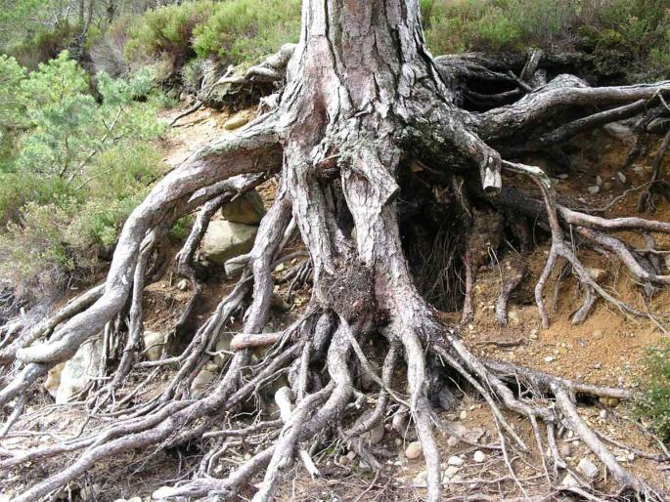
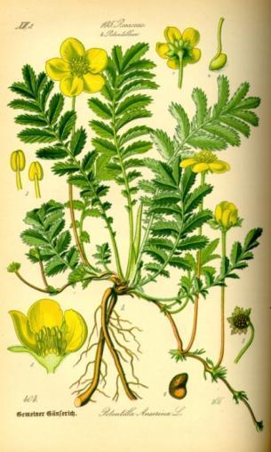
Корневая система
стержневая корневая система корневище

Slide 12
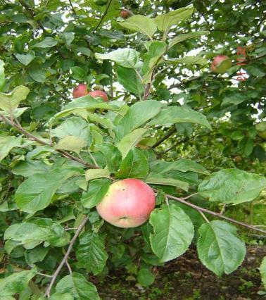
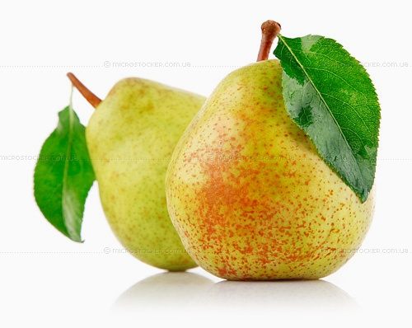
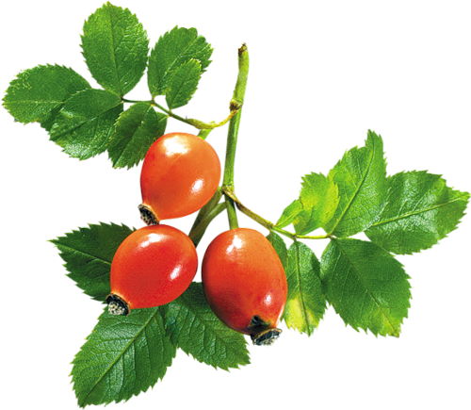
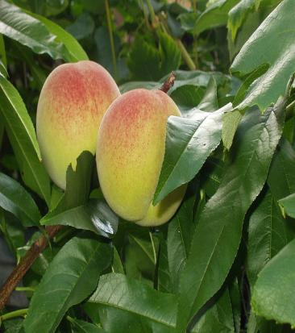
Листья розоцветных.
Назови растения со сложными листьями.

Slide 13
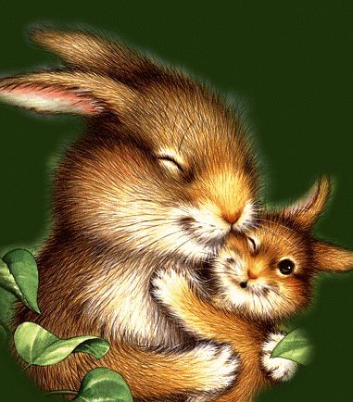
Какие листья у зайцев: простые или сложные?

Slide 14
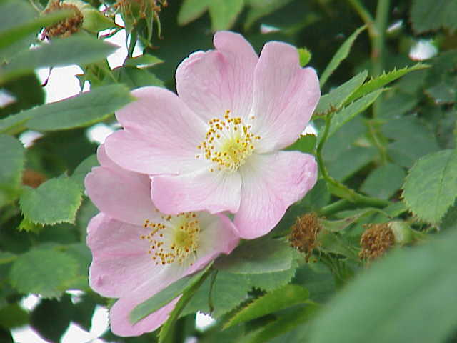
Строение цветков розоцветных.
В цветке:5 чашелистиков, 5 лепестков венчика, много тычинок, 1 или много пестиков.
Шиповник

Slide 15
Подбери плод
Плод шиповника – ложная ягода.

Slide 16
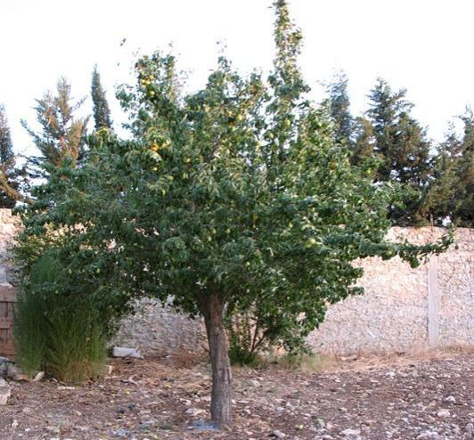
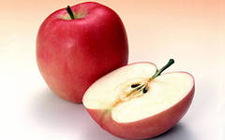
Побери плод к дереву
Плод - яблоко

Slide 17
Подбери плод
Плод - грушевидное
яблоко

Slide 18
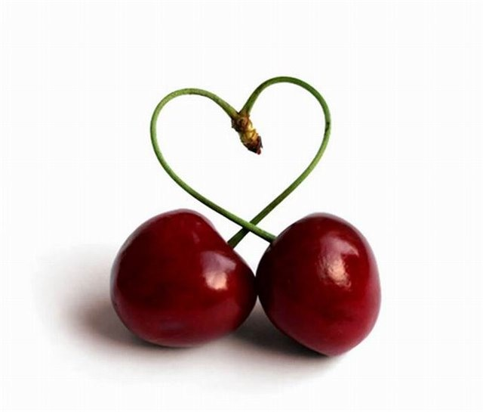
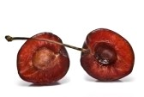
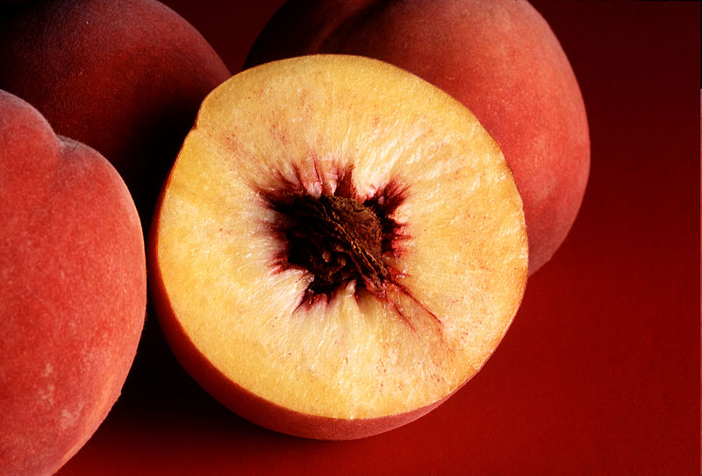
Плод – «костянка»
Вишня П

Slide 19
Плоды розоцветных.
Плод – ложные ягоды, ярко-красные,
орешки выступают из мякоти.
Земляника

Slide 20
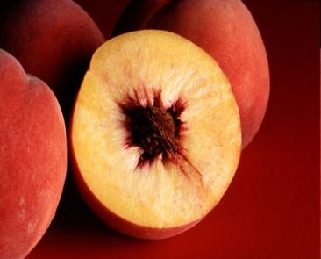
Найди плод - «костянка»

Slide 21
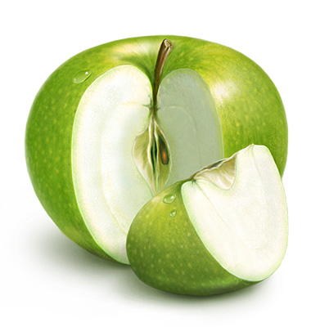
Найди плод – «ягода»

Slide 22
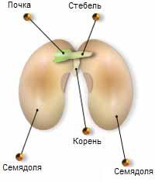
Семя - 2 семядоли

Slide 23
Опиши растение.
Слова для справок: деревянистый, стержневой, сложные, 5 чашелистиков, 5 лепестков венчика, много тычинок и пестиков, ложная ягода, две семядоли.
Стебель
Корень
Листья
Цветок
Плоды
Семя

Slide 24
Отгадай!
В рот - красну кашку. Изо рта – костяшку.
ш
Плод бархатистый, оранжево желтый
я
к

Slide 25
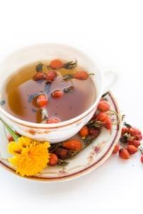
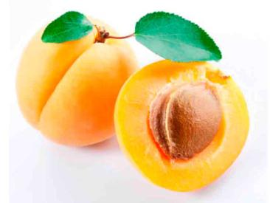
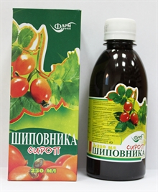
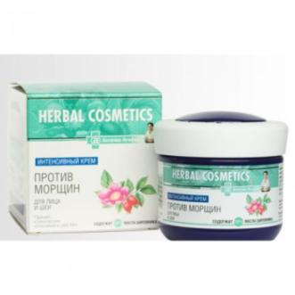
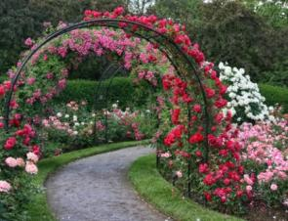
Значение розоцветных.
пищевое
декоративное
лекарственное
косметическое

Slide 26
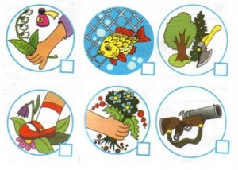
Как я могу защитить растения?
НЕ

